Slide 1
МКОУ«Средняя общеобразовательная школа № 2»
МО «Ахтубинский район»
Мастер-класс для воспитателей ДОУ по оформлению прогулочного участка
«Волшебный ландшафт»
Подготовила воспитатель средней группы «Смешарики:
Щербина Надежда Александровна
г. Ахтубинск 2022г.

Slide 2
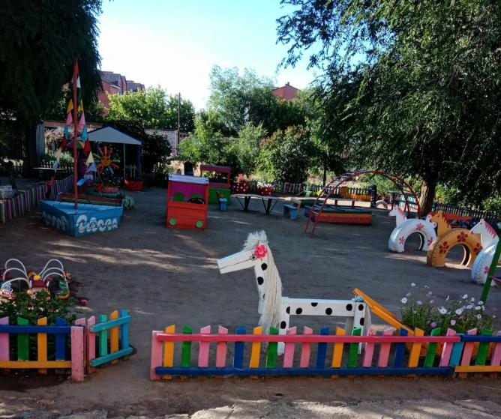
«Прекрасный ландшафт имеет такое воспитательное влияние на развитие молодой души, с которым трудно соперничать влиянию педагога».
К.Д. Ушинский

Slide 3
Каждое лето у нас в детском саду проводится конкурс на лучшее оформление прогулочного участка.
С помощью желания, мастерства и фантазии, наш участок на протяжении многих лет – самый красивый и не похож на другие.
В этом году мы особенно постарались, хотелось удивить наших ребят, порадовать, сделать так, чтобы пребывание на прогулке было интересным, полезным и комфортным. Многие родители оказывали посильную помощь в оформлении участка.
Все, что сделано руками родителей, сделано с большой любовью и заботой. И вот на нашем участке поселилась СКАЗКА!
Детскому восторгу не было предела!

Slide 4
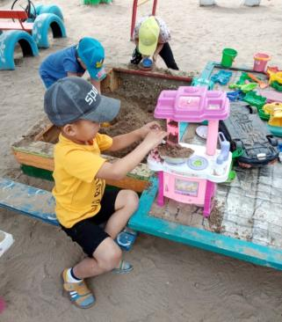
Любимое место для игр – песочница!

Slide 5
Мы в песочнице играем:
Строим замок, ищем клад!
Летнее кафе открыли,
Мастера мы – высший класс!

Slide 6
Этим летом у нас появились новые сказочные персонажи!

Slide 7
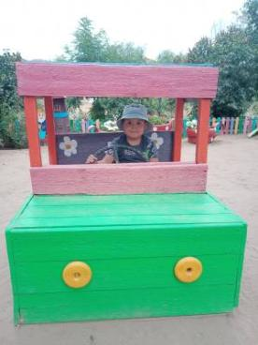
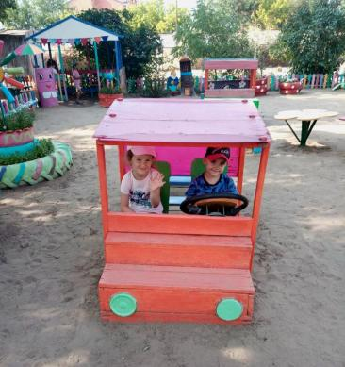
На нашем участке можно покататься на машинках и мотоцикле.

Slide 8
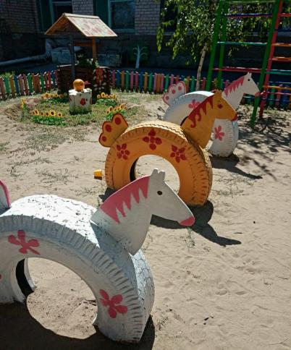
устроить скачки на лошадках.

Slide 9
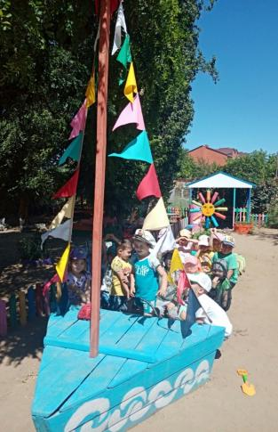
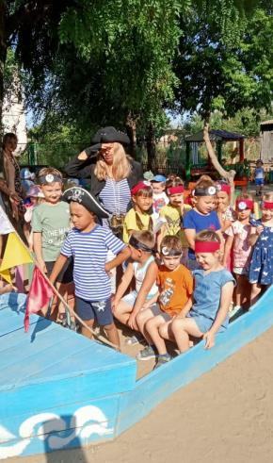
И даже отправиться на корабле в кругосветное путешествие!

Slide 10
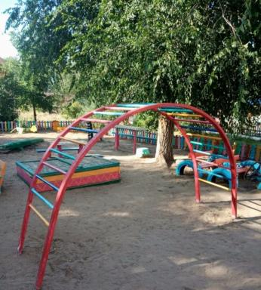
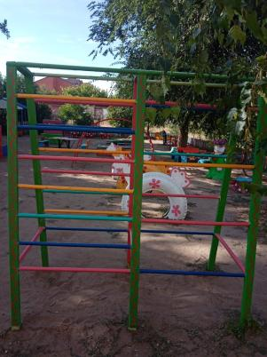
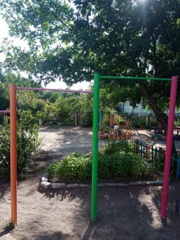
Спортивная зона – обязательный элемент нашего участка. Она является отличным способом направлять неуемную детскую энергию в мирное русло.

Slide 11
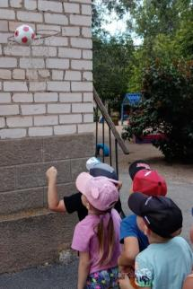

Slide 12
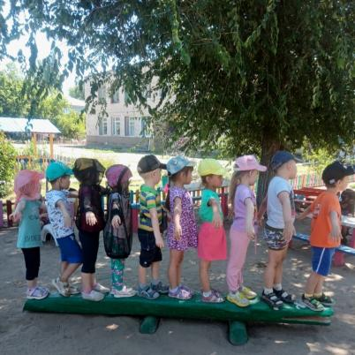
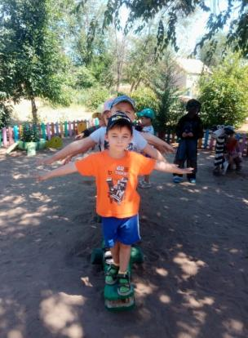
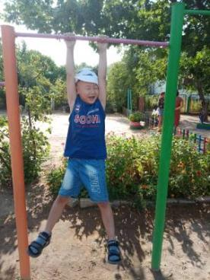

Slide 13
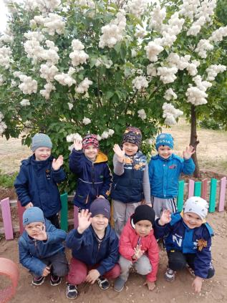
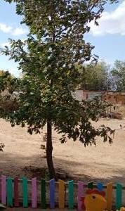
Красиво оформленный, окруженный зеленью участок, воспитывают в детях чувство прекрасного, прививает трудолюбие, любовь и бережное отношение к природе.

Slide 14
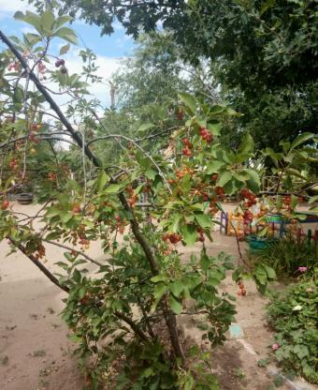
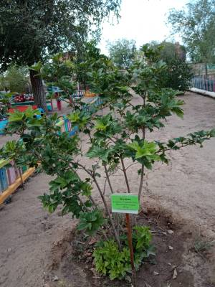
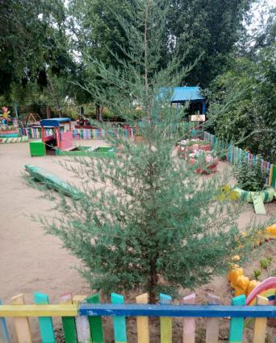

Slide 15
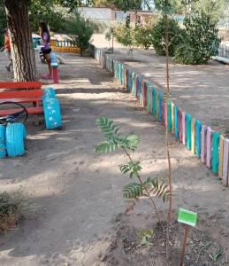
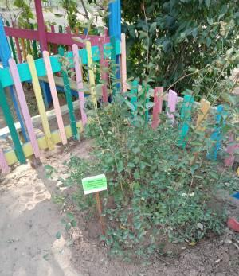
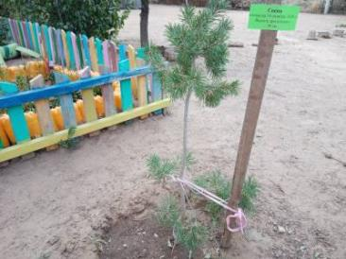

Slide 16
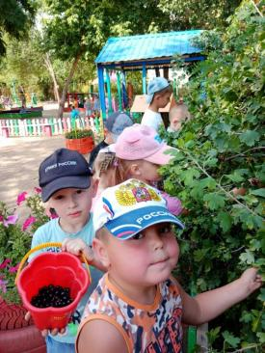
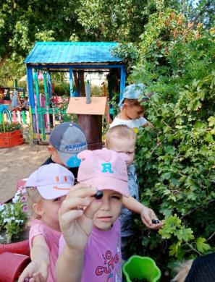
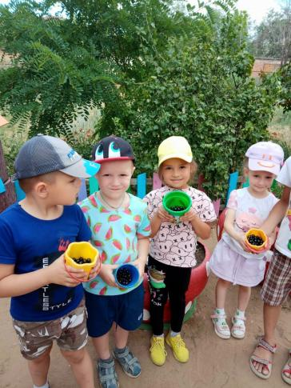

Slide 17
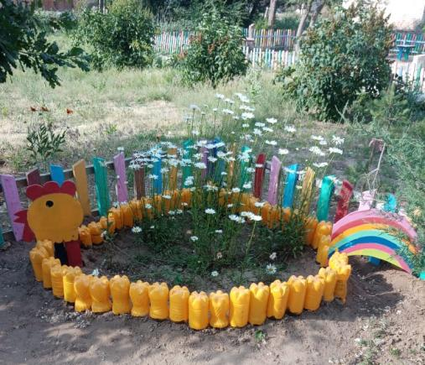
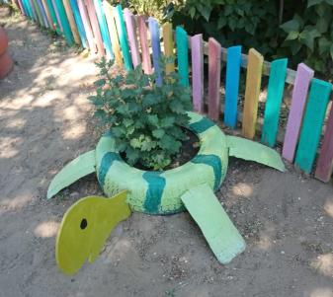

Slide 18
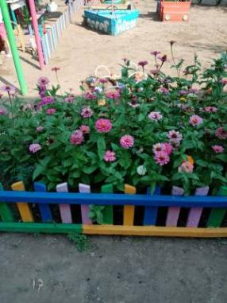
«Летняя акварель»

Slide 19
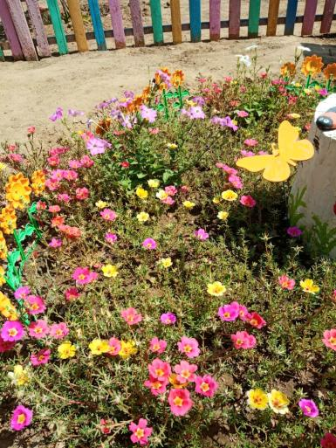
Я Колобок-веселый бок, живу на клумбе просто так! И охраняю портулак!

Slide 20
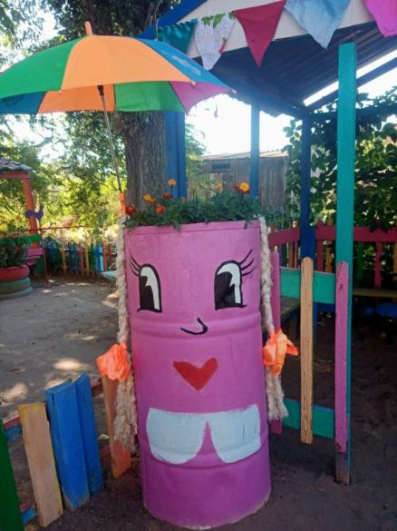

Slide 21
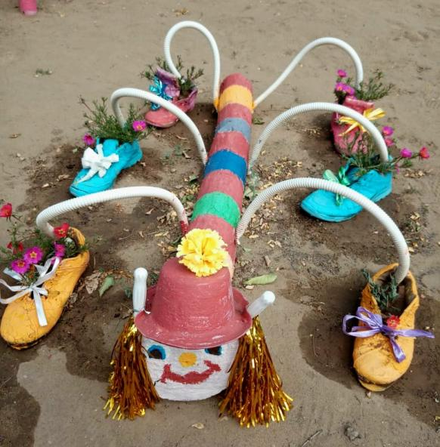
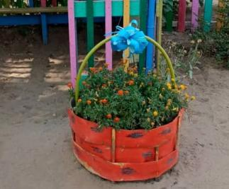
«Чудо-ботиночки»

Slide 22
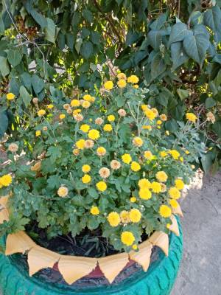
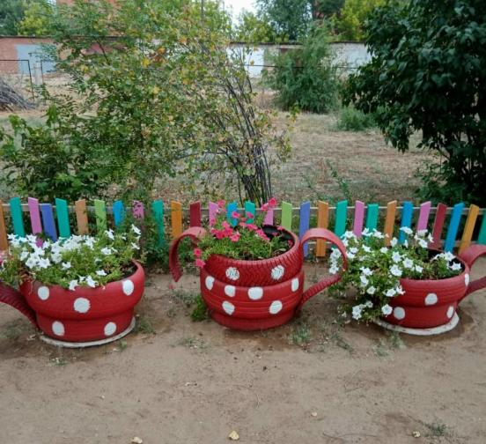
Приглашаем всех на цветочный чай!

Slide 23
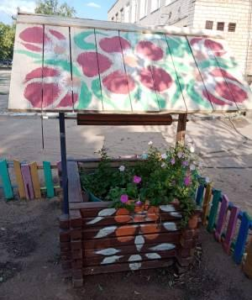
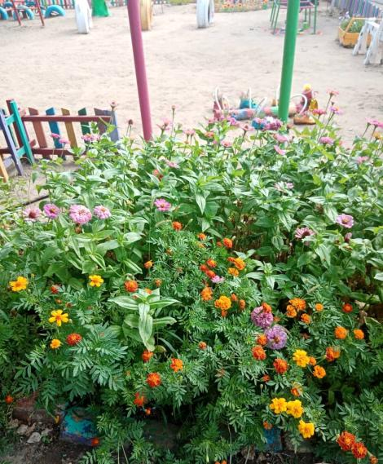

Slide 24
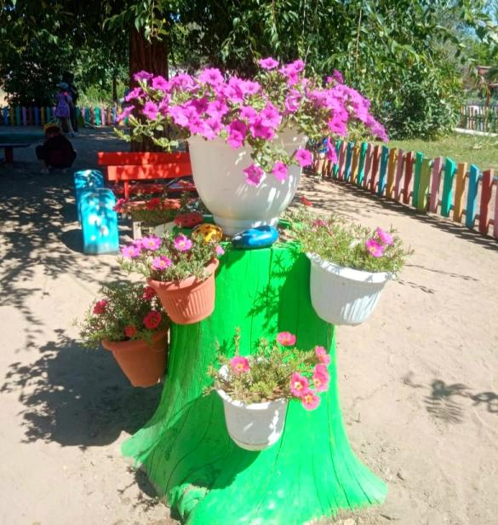
«Цветочная мозаика»

Slide 25
